Slide 1
Soutenance
Soutenance P7
P7
Projet 7 Openclassrooms –
Développez le nouveau système d’information de la bibliothèque d’une grande ville
metaXIII
~ Lehchibi Gaël

Slide 2
OBJET DU DOCUMENT
Ce document est relatif au projet 7 du parcours développeur d’application Java par openclassrooms.
La mission est définie par la création d’un site web pensé pour une librairie.
Le site doit être responsive (adaptable selon les terminaux – smartphones, tablettes, applications desktop etc..)
Le site doit respecter une architecture utilisant des microservices
Ce document rappelle les spécifications du projet telles que définies lors de la commande du projet.
metaXIII
~ Lehchibi Gaël

Slide 3
OBJET DU DOCUMENT
Cahier des charges
Responsabilités dans le projet
Difficultés / réponses
Perspectives d’amélioration
metaXIII
~ Lehchibi Gaël

Slide 4
Cahier des charges
metaXIII
~ Lehchibi Gaël

Slide 5
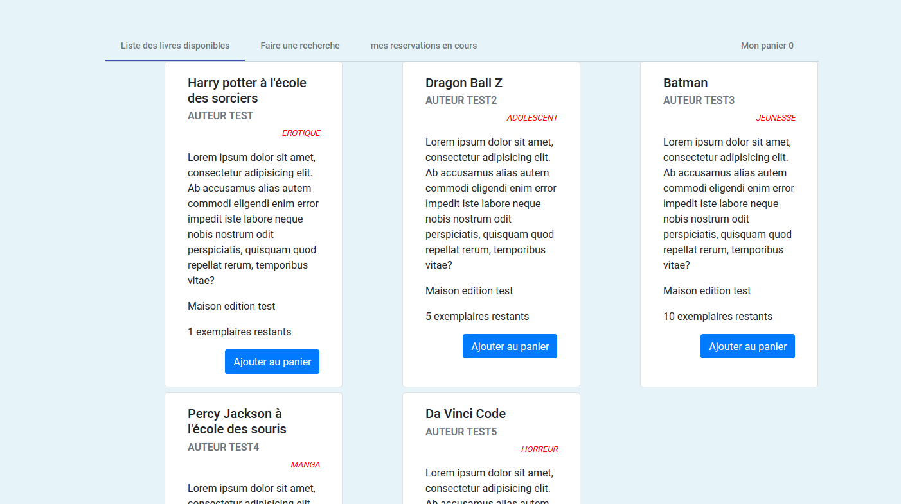
Affichage des ouvrages du site
Identifiant | Story | Thème | US
F1 | Recherche des ouvrages et voir le nombre d’exemplaires | Visuel | En tant qu’utilisateur Je souhaite pouvoir consulter les informations des ouvrages Afin de visualiser directement les informations pertinentes du site
Critères d’acception
L’affichage des ouvrages doit se faire grâce à un appel du service librairie. L’affichage et la recherche des ouvrages doit être accessible directement et sans erreurs
metaXIII
~ Lehchibi Gaël

Slide 6
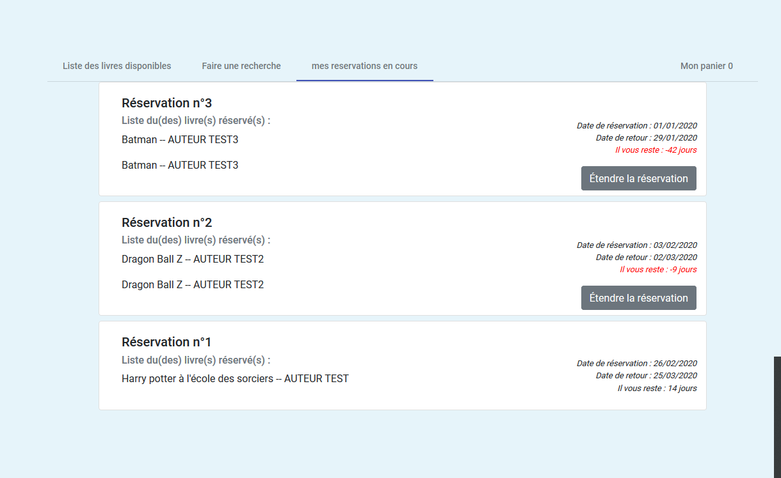
Recherches des prêts en cours
Identifiant | Story | Thème | US
F2 | Recherche des prêts en cours | Visuel | En tant qu’utilisateur Je souhaite pouvoir rechercher mes prêts en cours Afin de m’organiser pour le retour de mes articles
Critères d’acception
L’affichage des prêts doit se faire grâce à un appel du service réservation. L’affichage des prêts doit être accessible directement et sans erreurs
metaXIII
~ Lehchibi Gaël

Slide 7
Recherches des prêts en cours
Identifiant | Story | Thème | US
F3 | Prolonger un prêt | Visuel | En tant qu’utilisateur Je souhaite pouvoir prolonger un prêt Afin de m’organiser pour le retour de mes articles
Critères d’acception
L’extension des prêts doit se faire grâce à un appel du service réservation. L’affichage des prêts doit être accessible directement et sans erreurs
metaXIII
~ Lehchibi Gaël

Slide 8
CONTRAINTES
L’architecture doit être organisé sous forme de micro-service
Le site doit être responsive
Le site doit être sécurisé
metaXIII
~ Lehchibi Gaël

Slide 9
Responsabilités dans le projet
Réalisation MPD
Développement de l’application
Recherches de solutions
Intégration de données
metaXIII
~ Lehchibi Gaël

Slide 10
Difficultés rencontrés
Ressources disponibles
Nouvelles technologies
Nouvelles architectures
Java coté web
Application Rest
metaXIII
~ Lehchibi Gaël

Slide 11
Perspectives d’amélioration
Pagination
Amélioration du front
Mise en place d’un vrai retour métier
Jeu de donnée
Déploiement
metaXIII
~ Lehchibi Gaël

